Slide 1

Instituto Tecnológico de Frontera Comalapa
Modalidad :Mixta
Materia: Fundamentos de base de datos
Semestre: Sexto semestre
Especialidad: Ingeniería en Sistemas Computacionales.
Numero de control: 231260010
Nombre del alumno: Simone Belén López Ramírez
Nombre del docente:Ing.Francisco Javier Mingo Velásquez
Nombre del trabajo:Reporte de practica 1.3
Fecha de entrega: Frontera Comalapa , Chiapas a 23 de abril del 2026

Slide 2
INTRODUCCION
En este banco de ejercicios se llevó a cabo la creación de una base de datos llamada mystore_belen, así como el diseño de varias tablas enfocadas en un sistema de control comercial. mediante el uso de comandos sql, se estructuraron tablas como clientes, productos, proveedores y ventas, lo que permitió comprender cómo se organiza la información dentro de una base de datos.
asimismo, se realizó la inserción de datos utilizando instrucciones automatizadas, lo cual facilitó el registro de información y fortaleció el aprendizaje práctico en el manejo de bases de datos

Slide 3
JUSTIFICACION
Desde una perspectiva personal, esta actividad fue de gran importancia, ya que permitió poner en práctica conocimientos relacionados con la creación y administración de bases de datos de una manera más completa.
no solo se trabajó en la creación de tablas, sino también en la relación entre ellas y en la inserción de datos mediante sql.

Slide 4
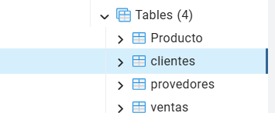

CREACIÓN DE LA BASE DE DATO
Se inició creando una nueva base de datos llamada mystore_belen, la cual servirá como estructura principal para almacenar toda la información del sistema.
Posteriormente, se diseñaron cuatro tablas principales que conforman la base de datos:
productos
clientes
proveedores
ventas
Cada una cumple una función específica dentro del sistema

Slide 5
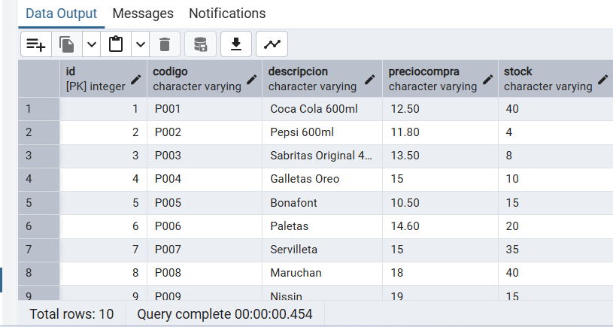
Esta tabla contiene la información relacionada con los artículos disponibles para la venta. incluye datos como: código del producto descripción precio de compra precio de venta existencia en inventario su objetivo es llevar el control de los productos y su disponibilidad.
PRODUCTO

Slide 6
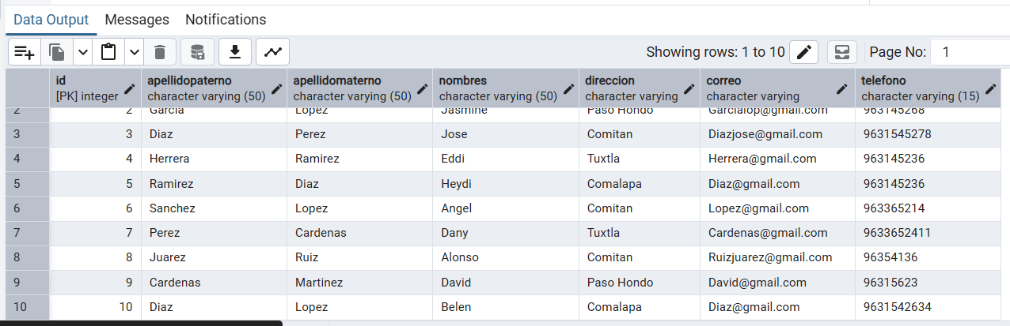
clientes
En esta tabla se almacenan los datos de los clientes registrados en el sistema. Incluye información como:
Nombre completo
Dirección
Correo electrónico
Número telefónico
Esto permite identificar a cada cliente y relacionarlo con las compras realizadas

Slide 7
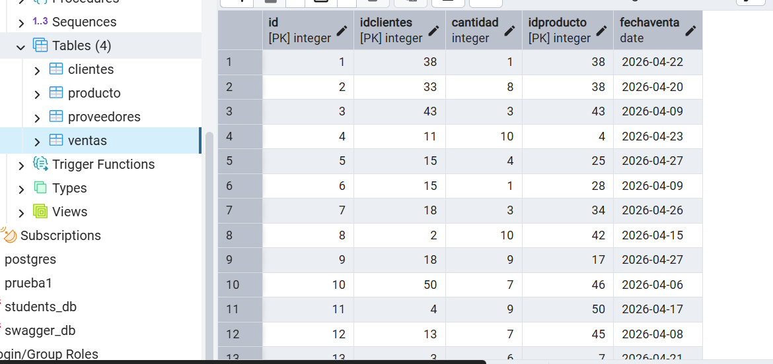
ventas
En esta tabla se registran todas las operaciones realizadas dentro del sistema. Incluye datos como:
ID del cliente
Producto vendido
Cantidad
Fecha de venta
Permite llevar un control detallado de las transacciones.

Slide 8
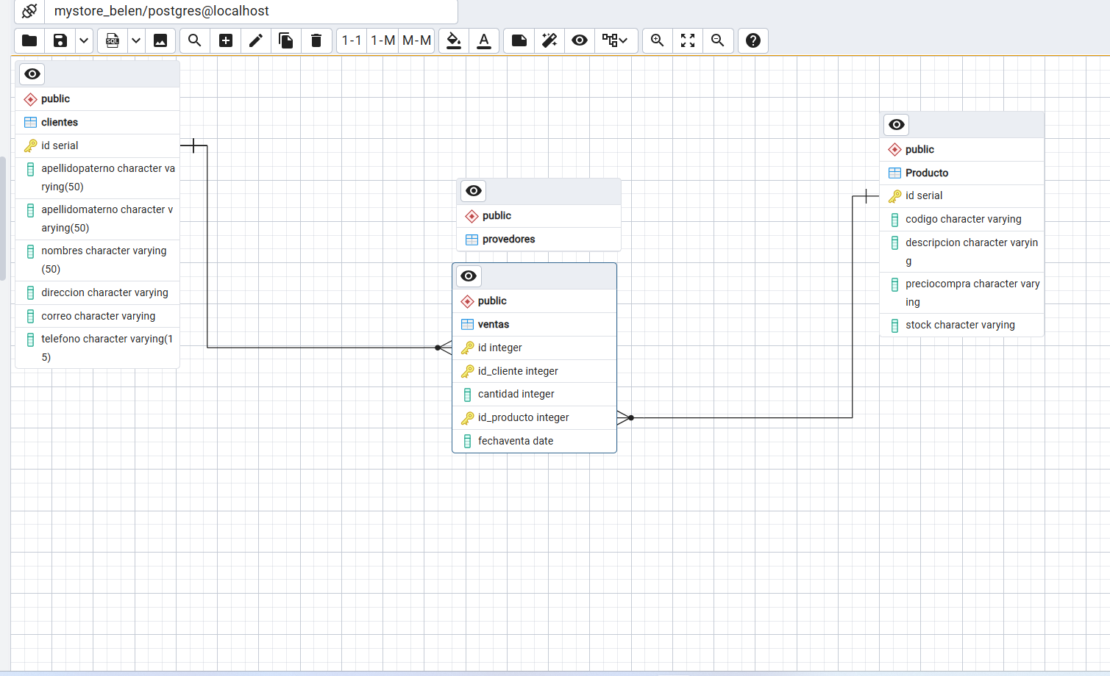
Finalización
Las tablas están conectadas entre sí, ya que la tabla ventas depende de las tablas clientes y productos. Esto asegura que la información sea consistente y permite relacionar cada venta con un cliente y un producto específico.
El diagrama muestra cómo la tabla ventas funciona como punto central, enlazando la información de las demás tablas para registrar cada transacción.

Slide 9
conclusión
Permitió reforzar los conocimientos en el manejo de bases de datos, aplicando comandos sql para la creación, organización y llenado de tablas.
además, ayudó a comprender la importancia de la relación entre tablas dentro de un sistema, así como el uso de herramientas que permiten administrar la información de manera eficiente.

